Slide 1


Terraform Driver
【座学編】
※本書では「Exastro IT Automation」を「ITA」として記載します。
Exastro IT Automation ver 1.10
Exastro developer

Slide 2
目次
1. はじめに
2. Terraform Driverとは
2.1 Terraform Driverとは
2.2 登録するファイルと動作
2.3 Policyファイルについて
3. ITA×Terraform運用例
3.1 ITAと連携可能なTerraform
3.2 Terraform Enterpriseを利用する場合
3.3 Terraform Cloudを利用する場合
4. Terraform Driverメニュー
4.1 Terraform Driverメニュー概要
4.2 Terraformの連携
4.3 Organizationsの連携
4.4 Workspacesの連携
4.5 Moduleの適用
4.6 Policyの適用
4.6 Terraform Driverの作業フロー

Slide 3
1. はじめに

Slide 4
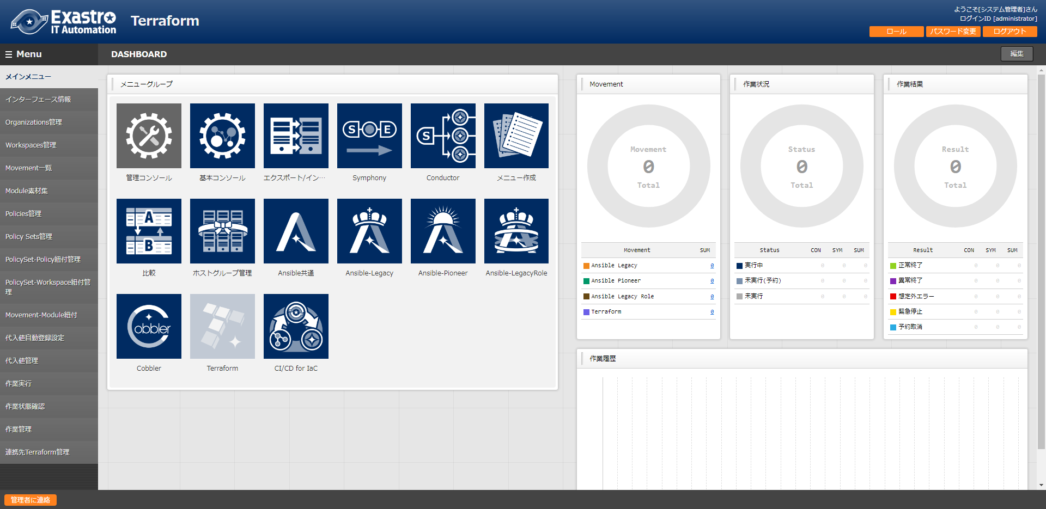
1. はじめに
メインメニュー
本書では、メニューグループの「Terraform」についての機能説明を
目的としております。
実習編ではITAの画面を用いて説明しておりますので合わせてご覧ください。

Slide 5
2. Terraform Driverとは

Slide 6

2.1 Terraform Driverとは
Terraform DriverはITAが一元管理するシステムパラメータと
IaC(Module)の変数を紐づけてTerraformに連携実行させることが可能です。
ITAシステムに連携したTerraform EnterpriseまたはTerraform Cloudに対し、Organization・Workspaceの作成、作業の実行(Plan/PolicyCheck/Apply)及び作業ログの取得を行うことが可能です。
※ITAとTerrarom Enterprise・Terraform Cloudの使い分けについては「3．ITA×Terraform運用例」
で解説しております。
作業実行に利用するModuleファイルや、PolicyCheckを行うためのPolicyファイルをITAシステム上で部品化し、再利用することができます。
ITA
システム
Symphony
/Conductor
CMDB
NW
Start
システム
パラメータ
Terraform
Moduleファイル
Movement
Terraform Driver
ST
Terraform
Policyファイル
Terraform
PolicySet
End
SV

Slide 7
2.2 登録するファイルと動作
登録するファイルの種類と動作について
Terraform Driverに登録するファイルは「Module」と「Policy」の二種類があります。
「Module」はTerraformのメインの実行ファイルです。HCL（Hashicorp Config Language）言語で書かれ、Azure,AWS,GCP,VMwareなどあらゆる環境で同一の言語を用いてプロビジョニングすることができます。
「Policy」は実行におけるポリシーを定義するファイルです。 ※Policyについての詳細は「2.3 Policyファイルについて」で解説しております。
Terraform は[Plan]>[PolicyCheck]>[Apply]の順番で動作します。
Module
Policy
Plan
Policy
Check
Apply
Moduleの記載が正しいか前回と変更はないかなどをチェック
Moduleの内容がPolicyに定義した条件に沿っているかチェック
Moduleを実行

Slide 8

2.3 Policyファイルについて
Policyファイル(PaC)
PaC(Policy as Code)はポリシーをコード化し管理することを指し、TerraformではSentinelが使用されます。
コード化したポリシーを環境に適用して変更範囲を制限することで、組織が定めたポリシー(予算・コーポレートガバナンス・セキュリティ・法律等)と実際のポリシーが一致し、権限などの設定漏れ・誤りを防ぐことが可能です。また、過去のポリシーを適用することで復元も容易です。
組織が定めたポリシー
本番環境
適用
Policy
Policy
ポリシー実行
実際のポリシー
過去のポリシー
×
ポリシーを直接
設定・変更
することは禁止
Policy
復元
Policy
Policy

Slide 9
3. ITA×Terraform運用例

Slide 10

3.1 ITAと連携可能なTerraform
ITAと連携可能なTerraformについて
ITAは「Terraform Enterprise」、または「Terraform Cloud」との連携が可能です。
本章では、ITAと「Terraform Enterprise」・「Terraform Cloud」を組み合わせ、オンプレミスまたはクラウド上にシステムを構築する運用例を記述しております。
IT Automation
システム
クラウド
Terraform Cloud
オンプレミス
Terraform Enterprise

Slide 11

3.2 Terraform Enterpriseを利用する場合
Terraform Enterpriseを利用する場合は、オンプレミスにITAサーバを構築することでオンプレミス・クラウド上のシステムにプロビジョニングが行うことができます。
さらにオンプレミスにAnsibleを導入することで、構築したオンプレミス・クラウド上のシステムに対して様々な設定をすることができます。 ※Ansibleの利用方法等の詳細については「Exastro-ITA_利用手順マニュアル_Ansible-driver」をご参照ください
システム
クラウド
オンプレミス
Terraform Enterprise

Slide 12
3.3 Terraform Cloudを利用する場合(1/3)
ITAサーバをオンプレミスに建てる
ITAサーバをオンプレミスに建てる場合Terraform Cloudを利用してクラウドのシステムのプロビジョニングを行うことができます。
Terraform Cloud Agentsを導入することでオンプレミス上のシステムのプロビジョニングも可能です。
オンプレミス上のAnsibleから、構築したオンプレミス・クラウドのシステムの設定も可能です。
システム
クラウド
Terraform Cloud
オンプレミス
Terraform Cloud
Agents

Slide 13
3.3 Terraform Cloudを利用する場合(2/3)
ITAサーバをオンプレミスに建てる
Ansibleをクラウドシステム側に導入した場合、クラウド上のシステムにプロビジョニングと設定が行うことができます。
Terraform Cloud Agentsを導入することでオンプレミス上のシステムのプロビジョニングも可能です。
システム
Terraform Cloud
クラウド
オンプレミス
Terraform Cloud
Agents
×
通信不可能なため
Ansibleでの設定は
できない

Slide 14
3.3 Terraform Cloudを利用する場合(3/3)
ITAサーバをクラウドに建てる
ITAサーバをクラウド建てる場合Terraform Cloudを利用して、クラウド上のシステムに対してプロビジョニングを行うことができます。
Terraform Cloud Agentsを導入することでオンプレミス上のシステムのプロビジョニングも可能です。
システム
Terraform Cloud
クラウド
オンプレミス
Terraform Cloud
Agents
×
通信不可能なため
Ansibleでの設定は
できない

Slide 15
4. Terraform Driverメニュー

Slide 16
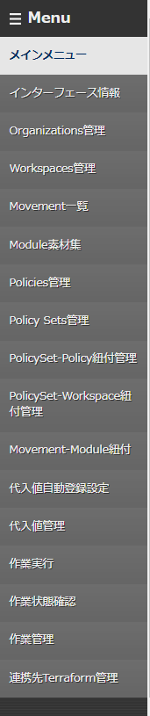
4.1 Terraform Driverメニュー概要(1/2)
メニュー機能説明
インターフェース情報
ITAと連携するTerraformの情報を管理します。
Organizations管理
Terraformで利用するOrganizationの情報を管理します。
Workspaces管理
Terraformで利用するWorkspacesの情報を管理します。
Movement一覧
Symphony/Conductorに登録するMovementの一覧を管理します。
Module素材集
Moduleファイルを管理します。
Policies管理
Policyファイルを管理します。
Policy Sets管理
Policy Setを管理します。
Policy SetはPolicyおよびWorkspaceと紐付けることで、作業実行時に
対象のWorkspaceに対してPolicyを有効にします。
PolicySet-Policy紐付管理
PolicySetとPolicyの紐付けを管理します。

Slide 17
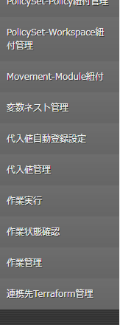
4.1 Terraform Driverメニュー概要(2/2)
メニュー機能説明
PolicySet-Workspace紐付管理
PolicySetとWorkspaceの紐付けを管理します。
Movement-Module紐付
MovementとModule素材の関連付けを管理します。
変数ネスト管理
Terraformの変数ネストでは、Module素材集で登録したtfファイルで定義されている変数のタイプがlist,setかつ、その変数の中でlist,set,tuple,objectが定義されている場合、メンバー変数の最大繰返数をメンテナンス(閲覧/更新)できます。
代入値自動登録
パラメータシートのメニューに登録されているオペレーション毎の項目や値を紐付けるMovementと変数を管理します。
代入値管理
変数の代入値を管理します。
作業実行
作業実行するMovementとオペレーションを選択し実行を指示します。
作業状態確認
作業実行状態を確認します。
作業管理
作業実行履歴を管理します。
連携先Terraform管理
Terraformに登録されているOrganization,Workspace,Policy,PolicySetの一覧表示および削除することができます。

Slide 18
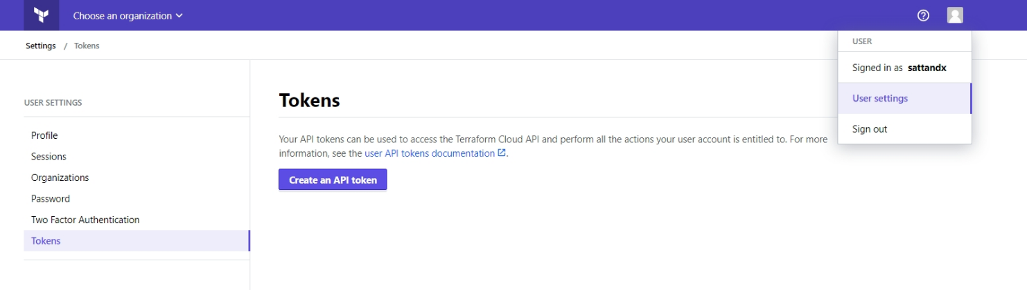
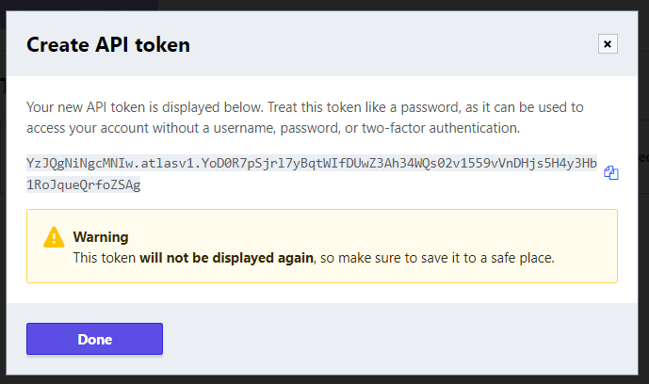
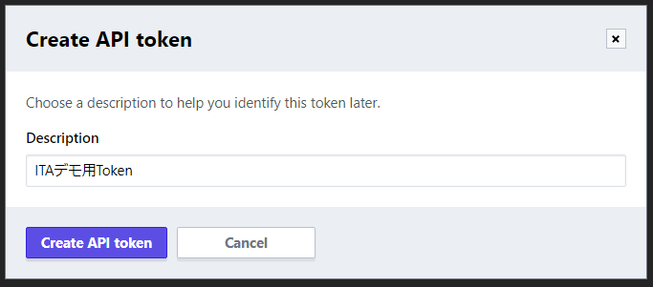
4.2 Terraformの連携(1/2)
インターフェース情報に登録するUser Tokenの発行
Terraform DriverをTerraformと連携するために、Terraformからユーザートークンを発行する必要があります。
ブラウザよりTerraformにログインし、[User Setting]→[Tokens]→[Creat an API token] の順に押下することで発行することができます。
①
③
表示されたトークンをメモしておく
※この画面を閉じると再表示できません
②
⑤
④

Slide 19
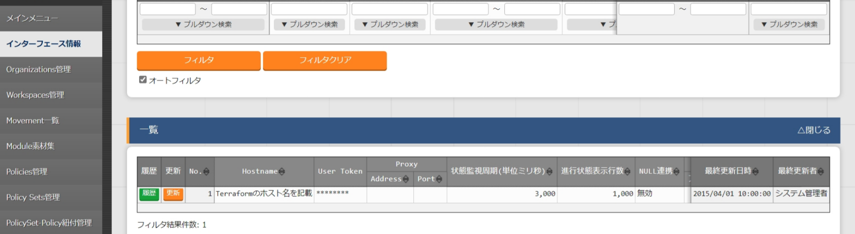
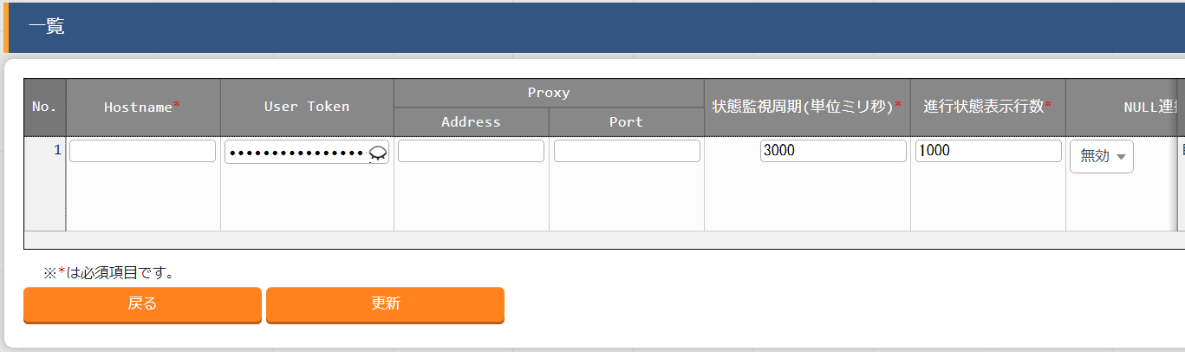
4.2 Terraformの連携(2/2)
インターフェース情報
連携するTerraformのHostnameと、発行したUserTokenを入力します。 ※ITAに連携できるTerraformは1つのみなので、インストール時に最初からある項目を「更新」して値を入力する必要があります。
連携するTerraformの
Hostnameを記入
Terraformで発行した
UserToken

Slide 20
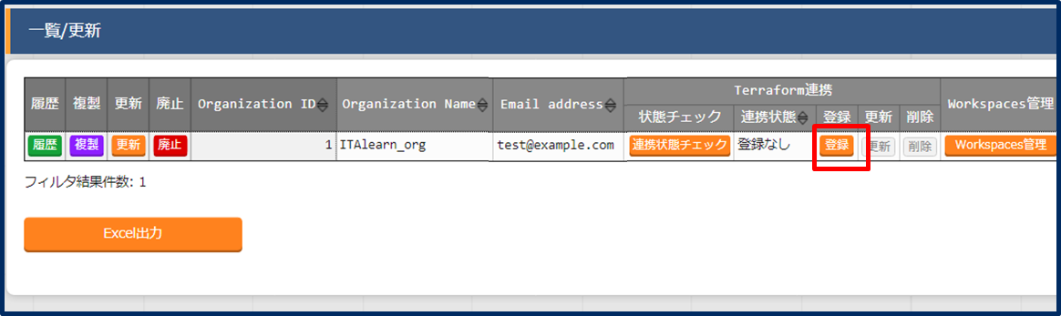
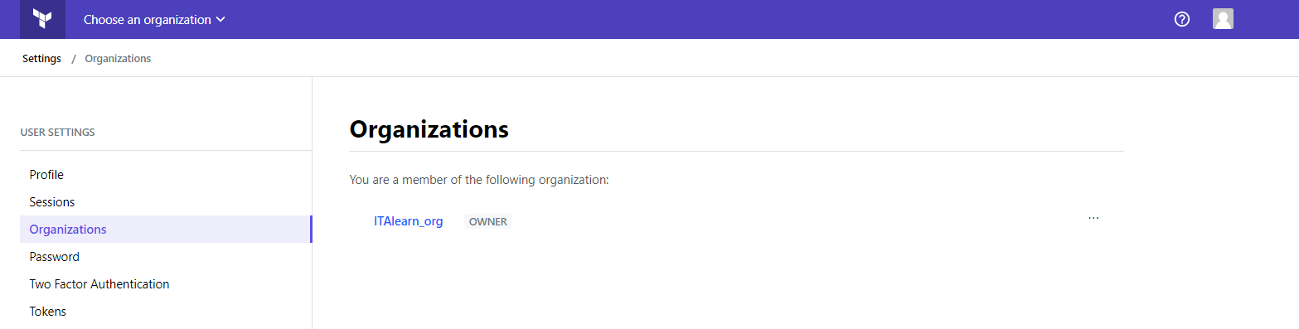
4.3 Organizationsの連携
Organizations管理
Organization管理からOrganizationの項目を作成した後、 [連携状態チェック]で対象のTerraformに追加したOrganizationがあるかどうかをチェックすることができます。
「登録なし」であれば[登録]を押下することで対象のTerraformにOrganizationを作成できます。

Slide 21
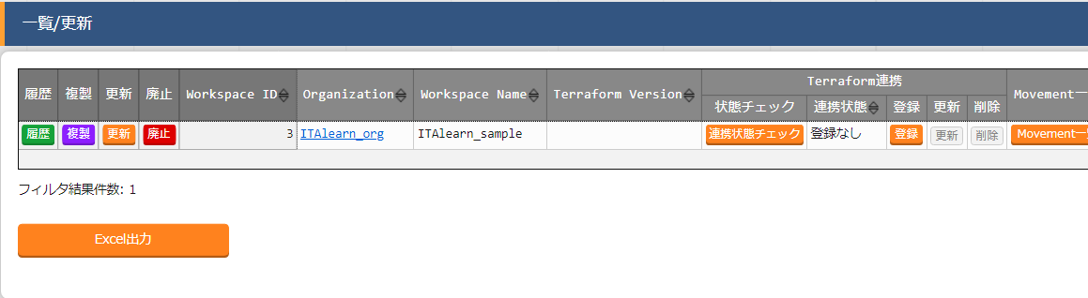
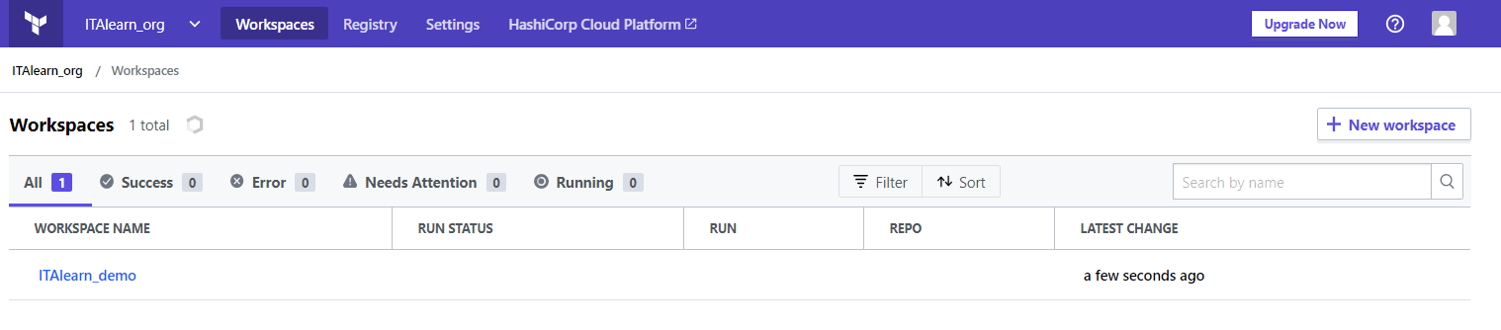
4.4 Workspacesの連携
Workspaces管理
Workspaces管理からWorkspaceの項目を作成した後、 [連携状態チェック]で対象のTerraformに追加したWorkspaceがあるかどうかをチェックすることができます。
「登録なし」であれば[登録]を押下することで対象のTerraformにWorkspaceを作成できます。 ※WorkspaceはいずれかのOrganizationに所属する必要があるため、必ず先に所属させるOrganizationを対象のTerraformに作成しておく必要があります

Slide 22
4.5 Moduleの適用
Moduleの適用について
作業実行に対してModuleを適用させるために、各種紐付設定を行う必要があります。
作業実行時にMovementに紐付いたWorkspaceに対し、実行するModuleが適用されます。
ITA
紐付設定
Organization
Workspace ①
Movement-Module紐付
Movement一覧
Movement①
Terraform
Module file①
Movement①
Workspace①
Terraform
Module file①
Terraform
Module file②
Terraform
Module file②

Slide 23
4.6 Policyの適用
Policyの適用について
作業実行に対してPolicyを適用させるために、Policyに関する各設定登録をした後にそれぞれ紐付け設定をする必要があります。
作業実行時にMovementに紐付いたWorkspaceに対し、Policysetとそれに紐付けられた
Policyが適用されます。
ITA
紐付設定
Organization
PolicySets-Policy紐付管理
PolicySets-Workspace紐付管理
Workspace ①
Movement
Policy Set ①
Policy Set①
Terraform
Policy file①
Policy Set①
Workspace①
Workspace①
Terraform
Policy file①
Terraform
Policy file②
Terraform
Policy file②

Slide 24
4.6 Terraform Driverの作業フロー
① 投入オペレーション名の登録
② インターフェース情報の登録
⑪ MovementにModule素材を指定
③ Organizationの登録と連携
⑫ 変数値の設定
④ Workspaceの登録と連携
⑬ 作業実行
⑤ 作業パターン(Movement)の登録
⑭ 実行状態確認
⑥ Module素材の登録
⑮ 作業履歴確認
⑦ Policyの登録
⑧ PolicySetの登録
⑨ PolicySetにPolicyを紐付け
⑩ PolicySetにWorkspaceを紐付け
【凡例】
必須タスク
任意タスク

